Slide 1
CRIPTO-ASSET: LE NOVITA’ IN ARRIVO NEL 2025. DALLA FISCALITA’ ALLA MICAR.
Adempimenti fiscali connessi alla detenzione delle cripto-attività. RW o fiduciaria?
Fabrizio Vedana

Slide 2
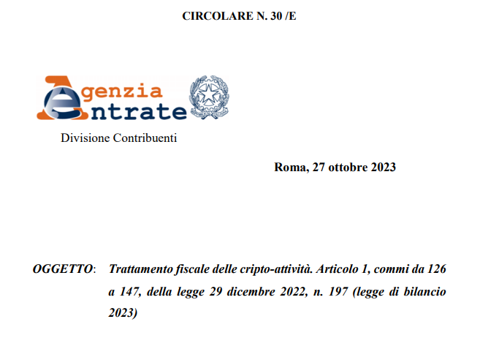
Fiscalità: dalla legge 197/22 alla Circolare AGE 30/E/23

Slide 3
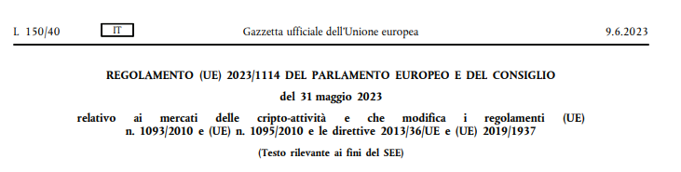
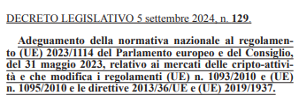
Normativa: dalla MiCAR al d.lgs. 129/24

Slide 4
Società fiduciaria e pagamento delle imposte
La società fiduciaria, nell'ambito dell'intestazione e dell'amministrazione di beni in nome proprio, ma per conto di terzi, può svolgere, a far data dall’emanazione del decreto legislativo 461/97, l’attività di sostituto d'imposta.
Negli anni passati questo ruolo della fiduciaria è stato molto “apprezzato” anche dal fisco italiano in occasione delle diverse operazioni di emersione di capitali illecitamente detenuti all’estero (scudo fiscale nelle sue diverse edizioni e più recentemente voluntary disclosure) che hanno consentito di riportare a tassazione più di 200 miliardi di euro.

Slide 5
Società fiduciaria e pagamento delle imposte
Nell'ordinamento italiano il sostituito d'imposta si può definire come il soggetto che, per legge e per incarico contrattuale, è tenuto ad adempiere all’obbligazione tributaria in luogo del contribuente.
Le ritenute applicate dal sostituto d’imposta sui redditi di capitale (si pensi, per esempio, ai dividendi e alle cedole) o diversi (si pensi alla plusvalenza derivante dalla cessione di un titolo) possono essere a titolo di acconto o a titolo d'imposta:
con le ritenute a titolo d'imposta, il sostituto applica e preleva tutte le imposte che il contribuente deve pagare. In questo caso, il contribuente non dovrà più corrispondere alcuna imposta.
con le ritenute a titolo di acconto, il sostituto provvede a prelevare un acconto d'imposta lasciando al contribuente l'obbligo di versare la restante somma.

Slide 6
Società fiduciaria e pagamento delle imposte
La società fiduciaria, nell'ambito dell'intestazione e dell'amministrazione di beni in nome proprio, ma per conto di terzi, è un sostituto d'imposta. Essa, nel percepire i redditi conseguiti per conto dei propri fiducianti, applica le imposte previste dalla normativa fiscale italiana.
Un tipico esempio di sostituto d'imposta è dato dall'applicazione delle ritenute sui proventi (dividendi o interessi) incassati per conto dei propri fiducianti, ovvero il versamento delle imposte sostitutive sui capital gain conseguiti sempre per conto dei propri fiducianti.

Slide 7
Società fiduciaria e pagamento delle imposte
L'attività di sostituto d'imposta della fiduciaria, però, si può rivelare, nel rispetto della normativa fiscale in vigore, anche uno strumento estremamente vantaggioso da un altro punto di vista.
Il riferimento è alla possibilità di far amministrare alla fiduciaria più rapporti, aventi ad oggetto strumenti finanziari o cripto-attività detenuti presso diverse banche o VASP. In tale situazione, qualora il fiduciante opti per il regime del risparmio amministrato, l'attività di sostituto d'imposta verrà svolta direttamente dalla fiduciaria su tutte le attività, finanziarie, patrimoniali e cripto, di proprietà del cliente rispetto alle quali è stato dato incarico alla fiduciaria.

Slide 8
Società fiduciaria e pagamento delle imposte
In questo modo l'attività del sostituto d'imposta riguarderà quindi tutti i rapporti del cliente, purchè oggetto del mandato fiduciario, con la possibilità quindi di compensare le minusvalenze con le plusvalenze realizzate derivanti da tutti i rapporti oggetto dell’incarico/chi conferito/i alla fiduciaria.
Non è ancora stato chiarito se tale compensazione, allorchè si abbiano sia attività finanziarie tradizionali sia cripto-attività, sia possibile (dovrebbe essere oggetto dei previsti chiarimenti da parte dell’Agenzia delle Entrate).

Slide 9
Processo di onboarding
Il detentore di cripto-attività sottoscrive con la fiduciaria italiana uno specifico mandato avente ad oggetto l’amministrazione di cripto-attività; in tale ambito dovranno essere fornite alla società tutte le informazioni utili per effettuare gli adempimenti previsti a carico della fiduciaria (AML, Fatca, CRS, ecc.).
Alla fiduciaria dovrà inoltre essere fornita evidenza:
della regolarità fiscale delle cripto-attività ovvero che le stesse siano state dichiarate nel quadro RW o che siano state oggetto della sanatoria prevista dalla legge finanziaria 2023
della liceità dell’origine delle attività oggetto del mandato. A tal fine il detentore di cripto dovrà fornire alla fiduciaria evidenze certe sull’origine dei fondi usati per l’acquisto delle cripto-attività e sulle transazioni effettuate (In alternativa il detentore di cripto potrà incaricare la stessa di avvalersi di società specializzate nel monitoraggio e nell’analisi patrimoniale avanzata delle transazioni intervenute sulla blockchain)

Slide 10
Iter operativo
Dopo il completamento del processo di onboarding, il cliente può continuare a operare senza modificare significativamente la propria operatività, grazie all’utilizzo, da parte della fiduciaria, di una piattaforma innovativa progettata per monitorare e rendicontare in modo efficiente le operazioni degli utenti.
Attraverso la collaborazione con OKIPO, partner tecnologico specializzato nel tracciamento e nell’elaborazione di dati blockchain, la fiduciaria è in grado di gestire flussi di dati complessi provenienti da VASP (exchange) e blockchain pubbliche.
L’automazione del processo di raccolta delle informazioni, dell’elaborazione delle transazioni e del calcolo delle plusvalenze permette di ridurre il rischio di errori e semplificare l’esperienza dell’utente, garantendo al contempo precisione, affidabilità e sicurezza.

Slide 11
Vantaggi derivanti dall’utilizzo della fiduciaria
Il conferimento di mandato di amministrazione fiduciaria consente al detentore di cripto-attività di:
incaricare la fiduciaria di effettuare il calcolo del capital gain derivante dalla compravendita di cripto-attività
incaricare la fiduciaria di provvedere al monitoraggio delle scadenze dei versamenti dovuti al fisco per le plusvalenze di cui al punto 1 ed effettuare il relativo versamento
andare esente dalla compilazione del quadro RW della dichiarazione dei redditi
incaricare la fiduciaria di calcolare ed effettuare il pagamento del bollo annuale dello 0,2%
incaricare la fiduciaria di versare all’amministrazione fiscale l’imposta sostitutiva prevista per la regolarizzazione dei redditi e/o delle cripto-attività non dichiarate al fisco
mantenere la custodia delle proprie cripto-attività tramite cold wallet

Slide 12
Vantaggi derivanti dall’utilizzo della fiduciaria
Il detentore di cripto-attività dovrà mettere a disposizione della fiduciaria-sostituto d’imposta la provvista necessaria per poter effettuare le attività di cui sopra.
Lo stesso dovrà anche accettare e collaborare per consentire alla fiduciaria di poter ricevere informazioni e flussi di dati dal VASP (exchange) attraverso il quale vengono effettuate le operazioni di compravendita di cripto-attività ovvero, in alternativa, acconsentire (sostenendone i relativi costi) al ricevimento dei citati dati da altri provider.

Slide 13
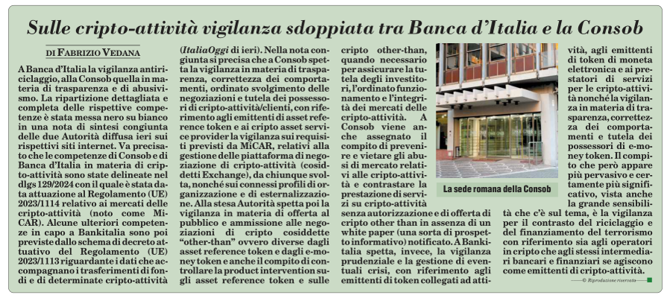
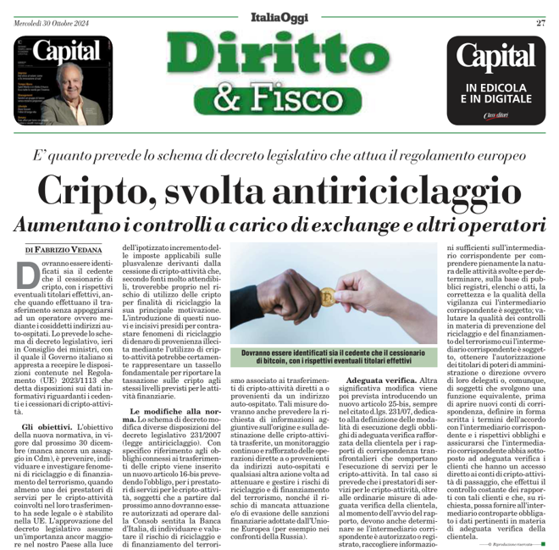
Approfondimenti

Slide 14
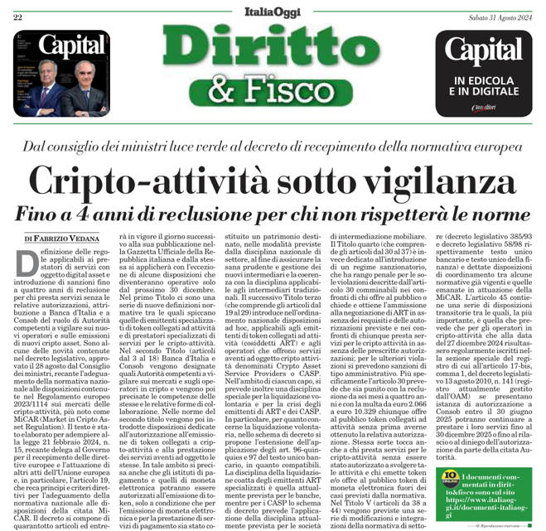
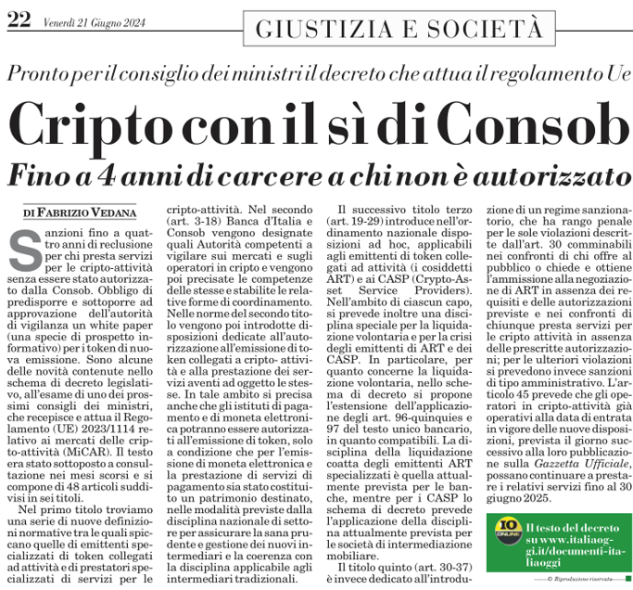
Approfondimenti

Slide 15
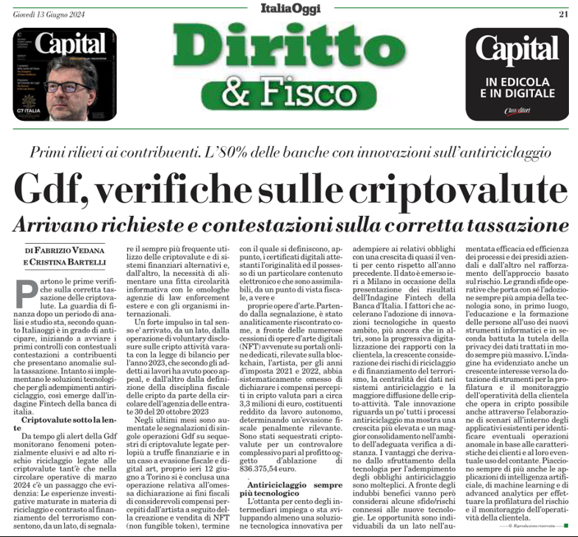
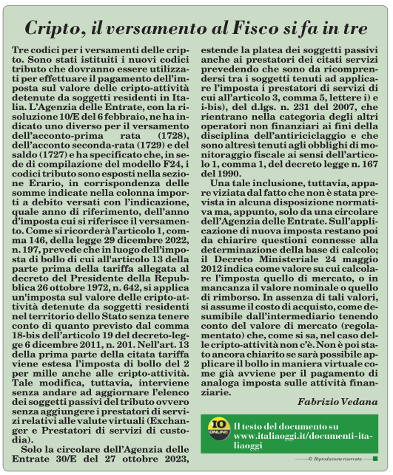
Approfondimenti

Slide 16
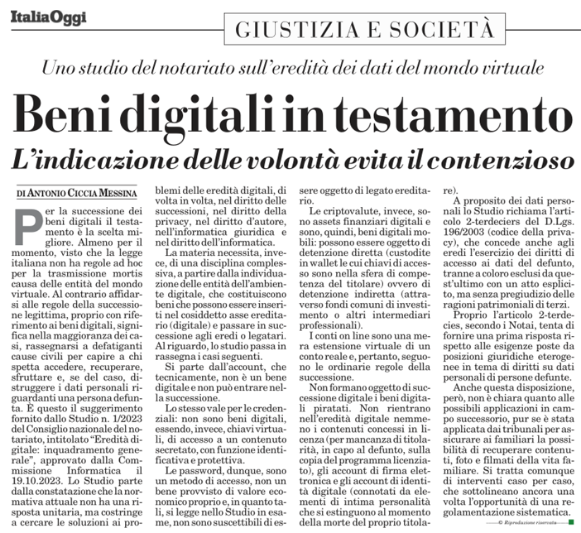
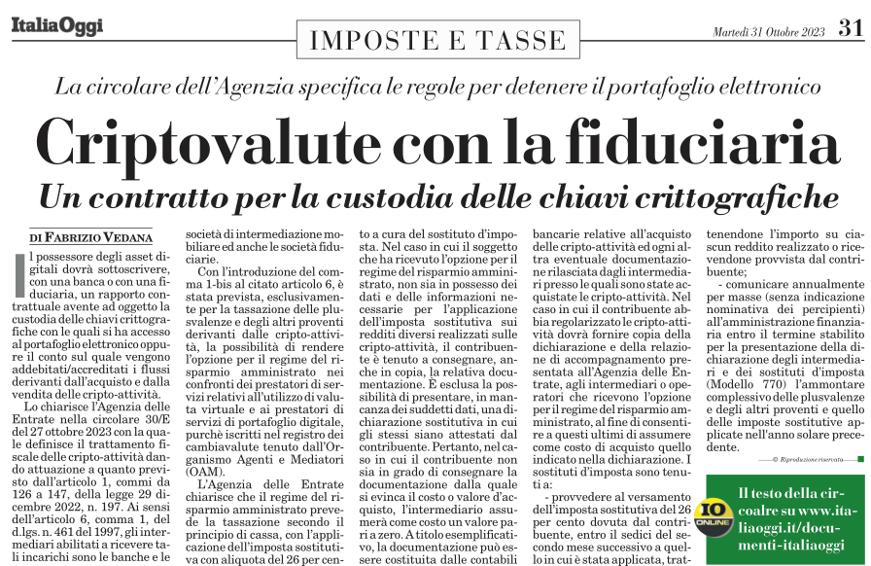
Approfondimenti

Slide 17
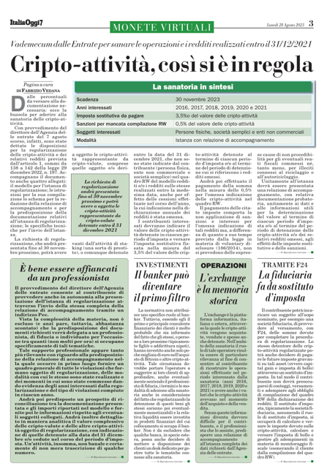
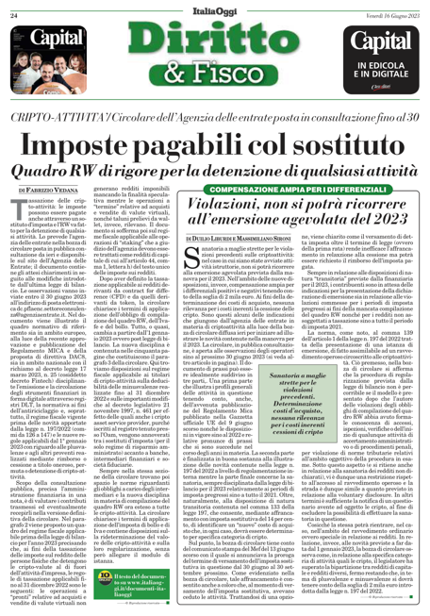
Approfondimenti

Slide 18

Grazie per l’attenzione
Fabrizio Vedana
Partner e Amministratore Across Family Advisors/Across Fiduciaria/Argos Trustees (Milano, Roma, Brescia, Forlì) – www.acrossgroup.it
Presidente AssoCasp - www.assocasp.it

